Slide 1
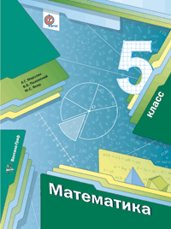
«Объём прямоугольного параллелепипеда.
Объём куба.»
Математика
5 класс

Slide 2
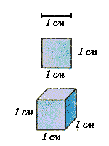
Вспомним единицы измерения:
длины
площади
объёма

Slide 3
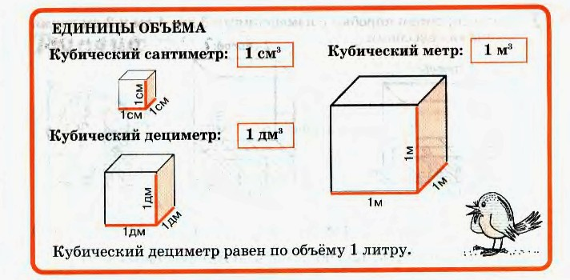

Slide 4
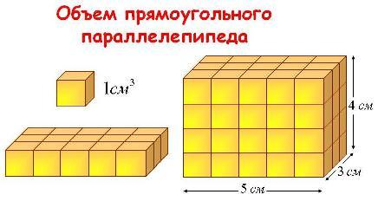

Slide 5
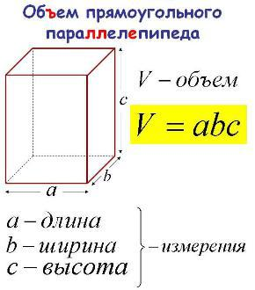
Вспомни

Slide 6
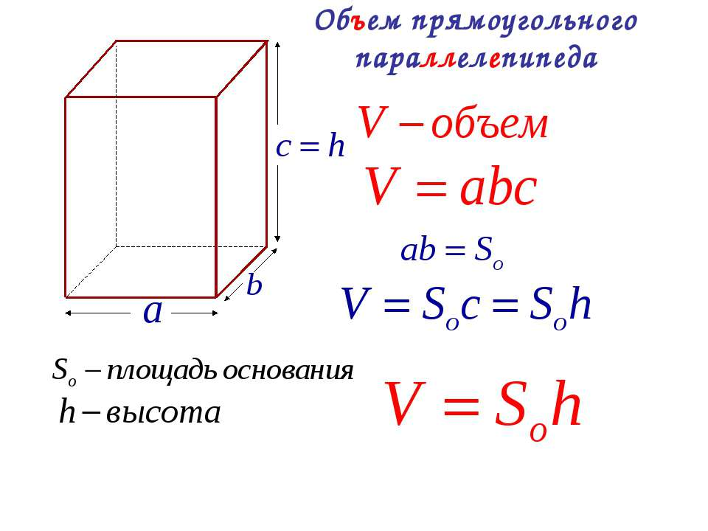

Slide 7
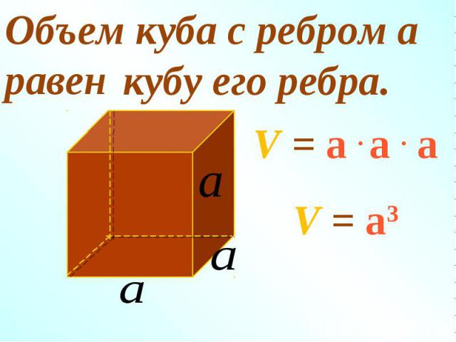
ВСПОМНИ
Вспомни

Slide 8
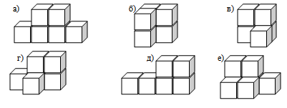
Фигуры, изображённые на рисунках, сложены из кубиков, рёбра которых равны 1см.
Найдите объём каждой фигуры.

Slide 9
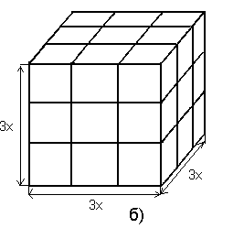
Задача
Из скольких кубиков составлен большой куб?
Ответ: 27

Slide 10
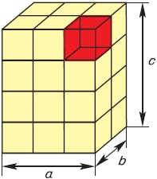
Фигура, изображённая на рисунке, сложена из кубиков, рёбра которых равны 1см. Найдите объём данной фигуры.
Ответ: 24 см³

Slide 11
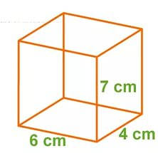
Реши задачу
Вычислите объём прямоугольного параллелепипеда

Slide 12
Решение задачи
V = 6 · 4 · 7 ;
V = 168 (cм³)
Ответ: 168 см³

Slide 13
Работа с учебником
№ 620, страница 157

Slide 14
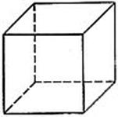
Задача № 620. Чему равен объём куба, ребро которого равно 6 см.
Решение.
Vк. = а³ = 6³ =
= 216 (см³)
Ответ: 216см³
6

Slide 15
Работа с учебником
№ 628, страница 158

Slide 16
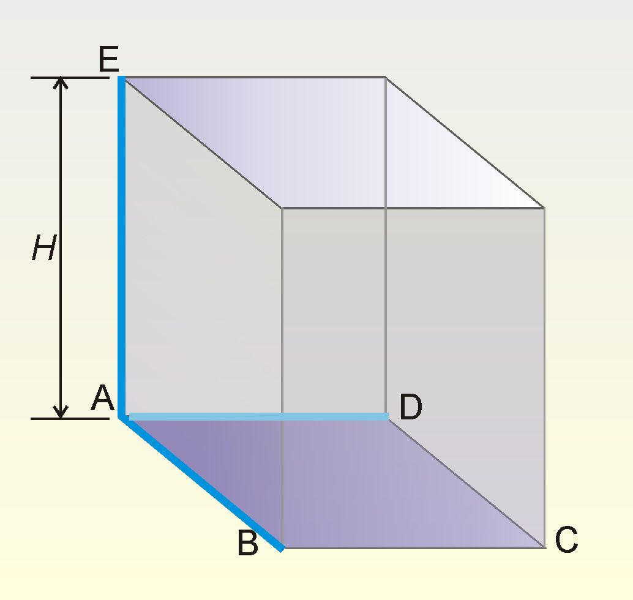
№ 628. Объём комнаты, имеющей форму прямоугольного параллелепипеда, равен 144 м³, а высота комнаты равна 4м. Найдите площадь пола комнаты.
Решение.
V = So • h => So = V : h
So = 144 : 4 = 36 (м²)
Ответ: 36 м²

Slide 17
Работа с учебником
№ 632, страница 158

Slide 18
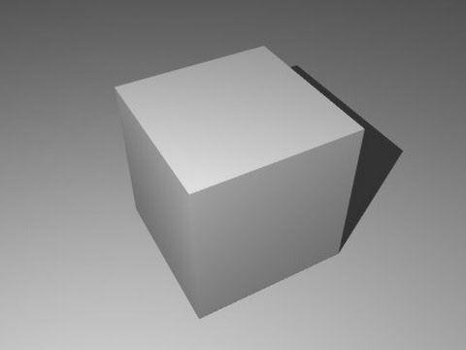
№ 632
1) Vкуба = а³ = 4·4·4 = 64 (см³)
2) 64 • 7 = 448 (г)- масса куба
Ответ: 448г

Slide 19
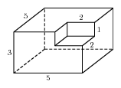
Задача.
Найдите объём фигуры, изображённой на рисунке
(размеры даны в сантиметрах)

Slide 20
Решение
V = V1 - V2 = (5•5•3) - (2•2•1)=
= 75 – 4 = 71 (см³)
Ответ: 71 см³

Slide 21

Самостоятельно
Найдите объём фигуры, изображённой на рисунке (размеры даны в сантиметрах)

Slide 22
Итог урока
1.Что значит найти объем фигуры? 2.Как можно найти объем прямоугольного параллелепипеда? 3.Какие единицы измерения объема вы знаете?
4.Что такое мм³, см³, дм³, м³?

Slide 23


М о л о д ц ы !

